Slide 1

Многофункциональное дидактическое пособие
«Мои первые сказки»
Выполнил :
учитель-дефектолог : Филатова С. А.,
воспитатель: Болдырева О.В.

Slide 2
Актуальность:
Дошкольный возраст –это период активного усвоения ребёнком разговорного языка, становления и развития всех сторон речи: фонетической, лексической, грамматической. Существенную роль в процессе развития речи детей дошкольного возраста выполняет художественное слово –детская литература и фольклор. Именно фольклорные произведения характеризуются богатством, наполненностью, яркостью речи, интонационной выразительностью.
У детей дошкольного возраста игровая деятельность имеет важное значение для общего развития, а также для формирования памяти, мышления, развития речи и коммуникативных навыков.
С раннего детства дети знакомятся со сказкой. Сказка учит различать добро и зло, делать выбор, принимать жизненно-важные решения.

Slide 3
Задачи:
учить детей выполнять совместные действия по речевой инструкции;
учить понимать слова, составлять простую фразу по действиям с игрушками, отвечать на вопросы;
подводить детей к пониманию текста, разыгрывать содержание, используя персонажей;
знакомить детей с произведениями русского фольклора;
развивать коммуникативные качества у детей в игре;
развивать у детей память, внимание, воображение, зрительное восприятие;
формировать в процессе игры мышление;
развивать координацию и мелкую моторику пальцев рук;
закладывать основы нравственности, воспитывать моральные ценности;
приобщать детей к процессу познания добра и зла, честности и справедливости.

Slide 4
Описание:
Данная разработка дидактического пособия рассчитана на детей дошкольного возраста, которая позволит детям в игровой форме вспомнить сказки , а также попробовать себя в театральной деятельности, примерив на себя образы героев. Количество игровых заданий можно регулировать в зависимости от возраста и восприятия детей; продолжительность игры зависит от интереса и особенностей детей, но лучше, если для детей она не будет превышать 10-15 минут.
В процессе игры развиваются мыслительные процессы, словарный запас и кругозор.
В подборке дидактического материала предполагаются загадки, воспитательные и образовательные возможности которых многообразны. Отгадывание загадок развивает находчивость, сообразительность, быстроту реакции, мышление, способность глубоко и разносторонне осмысливать мир.

Slide 5
Ход игры.
Вариант 1. Совместно с детьми рассмотреть игровое поле , героев. Педагог рассказывает сказку, используя данное пособие.
Вариант 2. «Что сначала, что потом?»
Педагог предлагает детям разложить персонажей сказки в правильной последовательности и рассказать сказку.
Вариант 3. «Кто лишний?»
Педагог выкладывает персонажей из сказки + лишний герой. Предлагает детям назвать сказку и найти лишнего героя.
Вариант 4. «Узнай сказку?».
Педагог выкладывает перед детьми героев и произносит отрывок из произведения. Дети называют сказку и продолжают повествование.

Slide 6
Вариант 5. «Из какой сказки герой?»
1) Педагог показывает героя и спрашивает :-В какой сказке есть этот герой ? Дети называют сказку.
2 ) Педагог описывает героя (также можно загадать загадку). Дети узнают по описанию, что это за герой. При угадывании педагог отдает фигурку ребенку. (Педагог раздает фигурки детям в процессе отгадывания) . Затем дети могут обыграть сказку в которой присутствуют эти герои.
Вариант 6. «Далеко-близко» (на пространственное ориентирование).
Предлагаемое развивающее пособие (игра) используется в процессе организации образовательной деятельности (на занятии), при организации индивидуальной, подгрупповой работы, в режимных моментах с детьми раннего возраста в детском саду и дома.

Slide 7

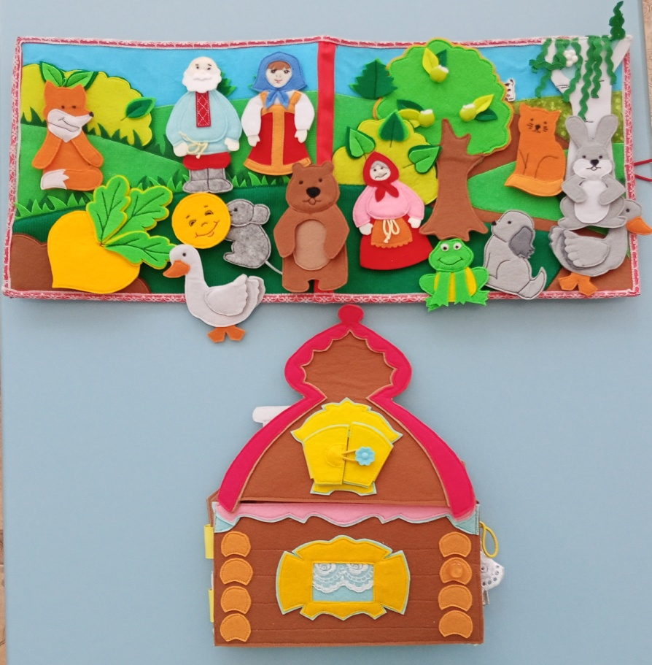
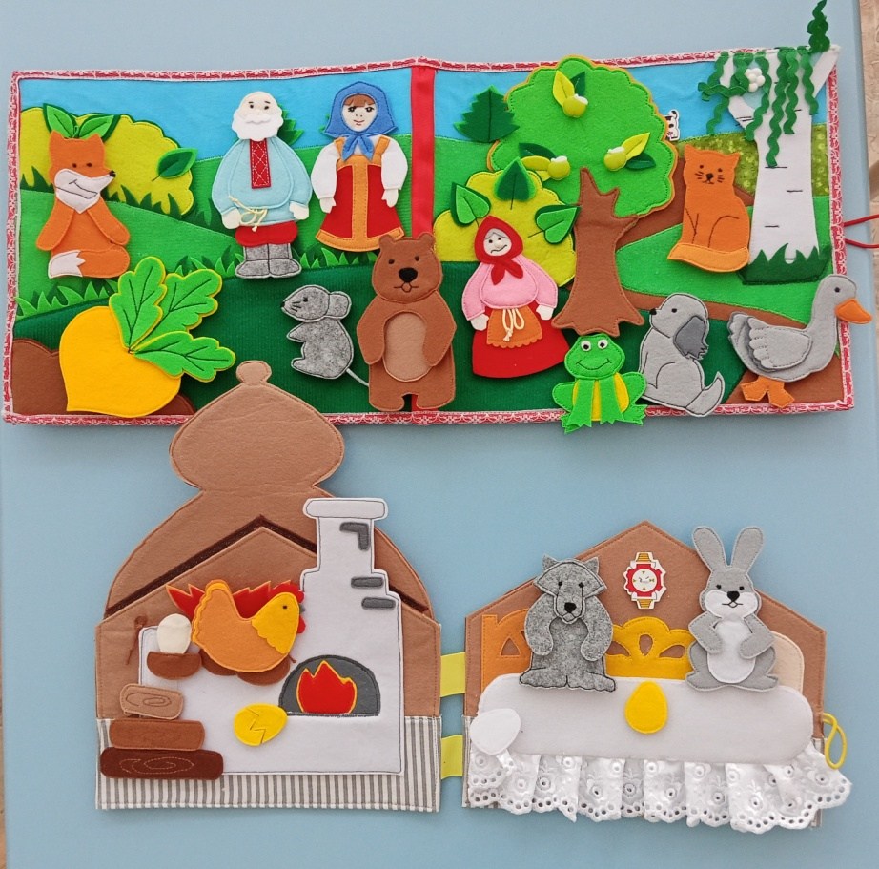

Slide 8
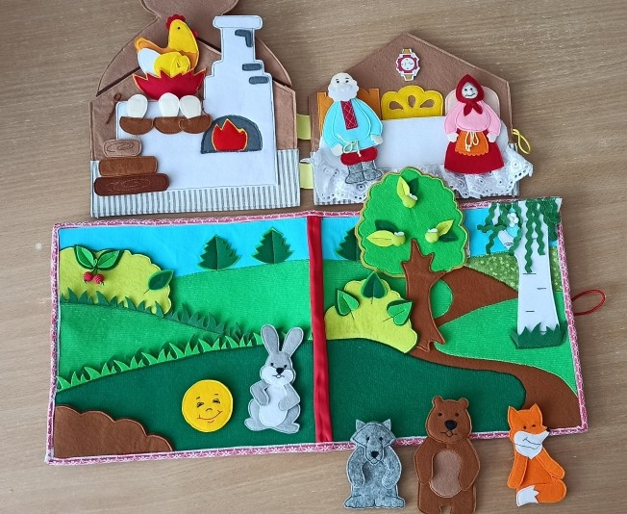
Сказки «Курочка Ряба», «Колобок»

Slide 9
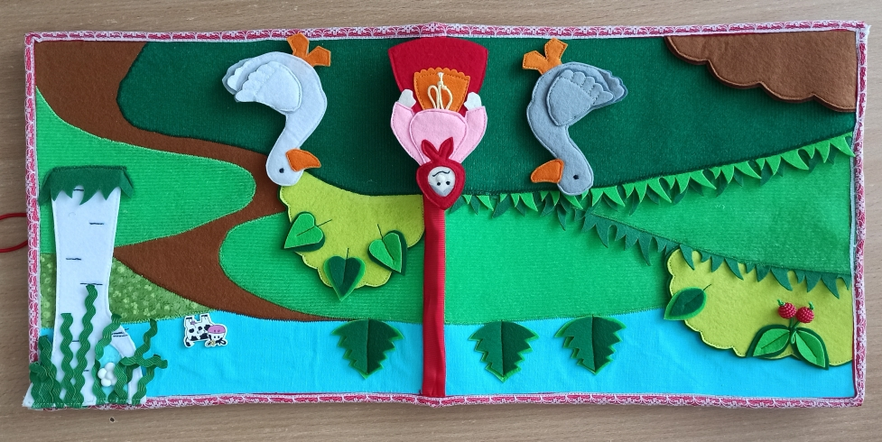
Потешка «Два веселых гуся»

Slide 10
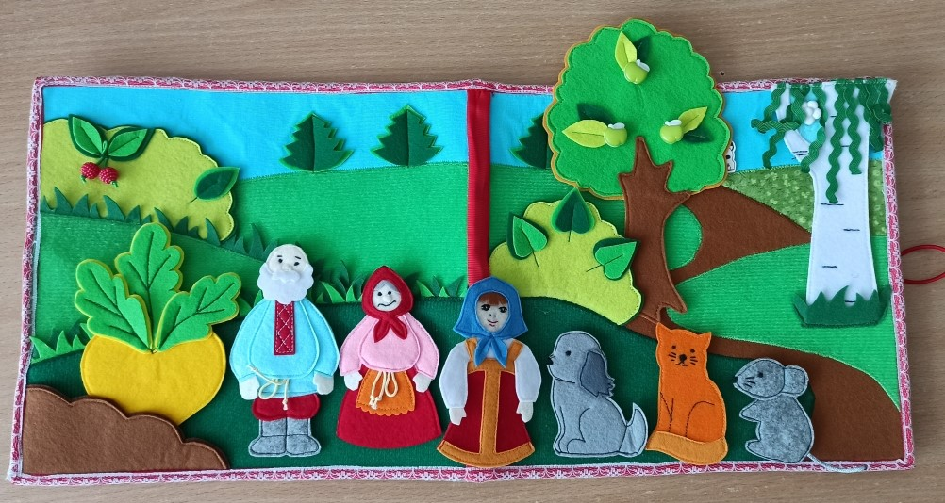
Русская народная сказка «Репка»

Slide 11
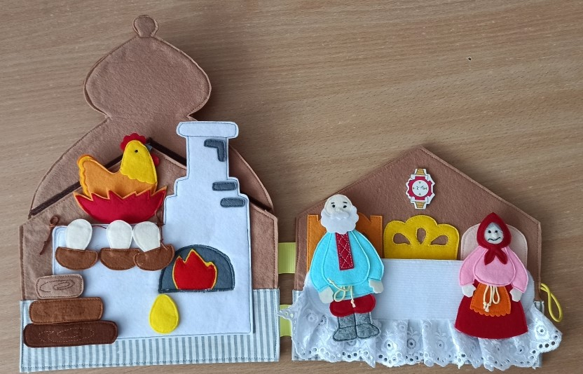
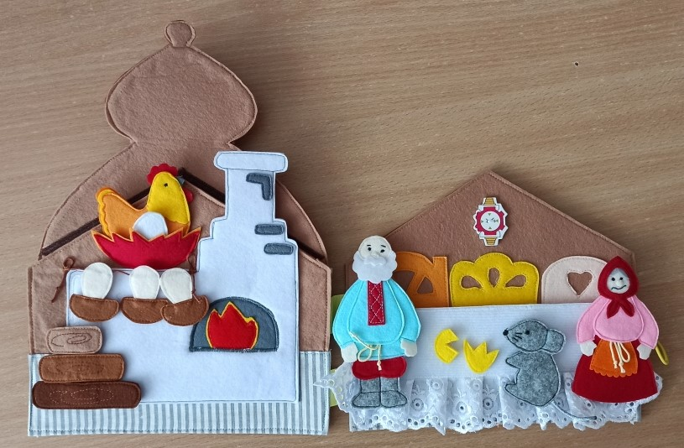
Русская народная сказка «Курочка Ряба»

Slide 12
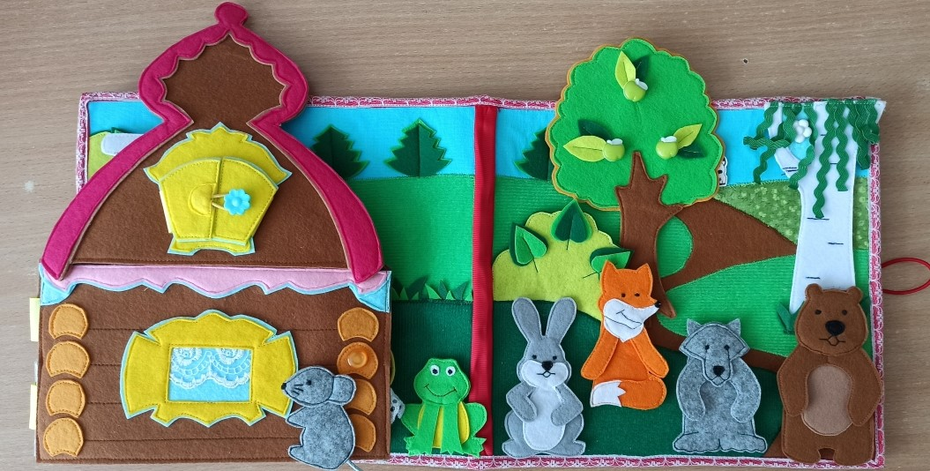
Сказка «Теремок»

Slide 13
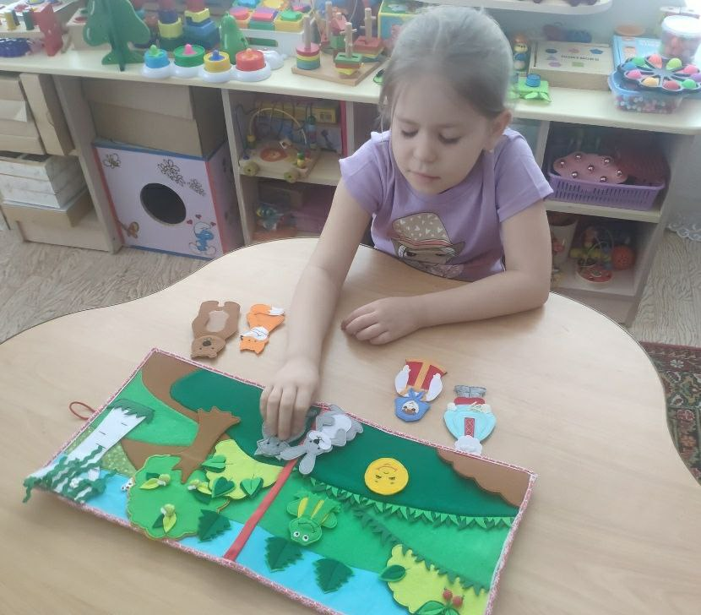
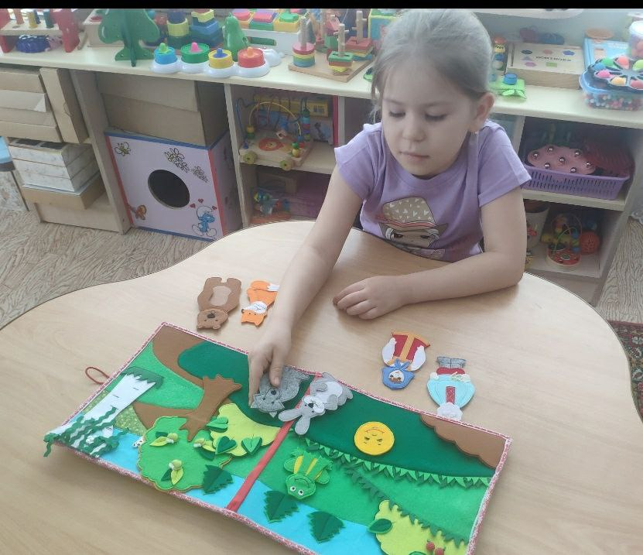
Игра «Узнай сказку».

Slide 14
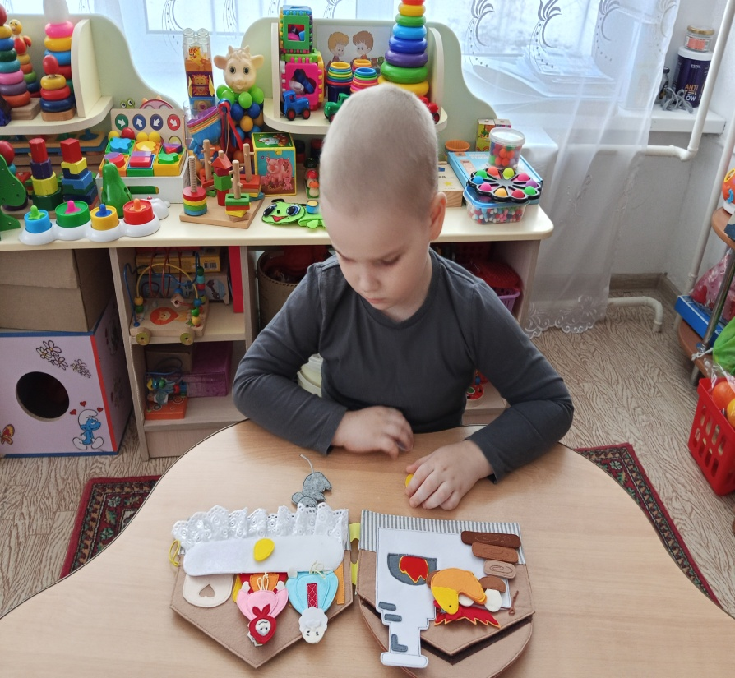
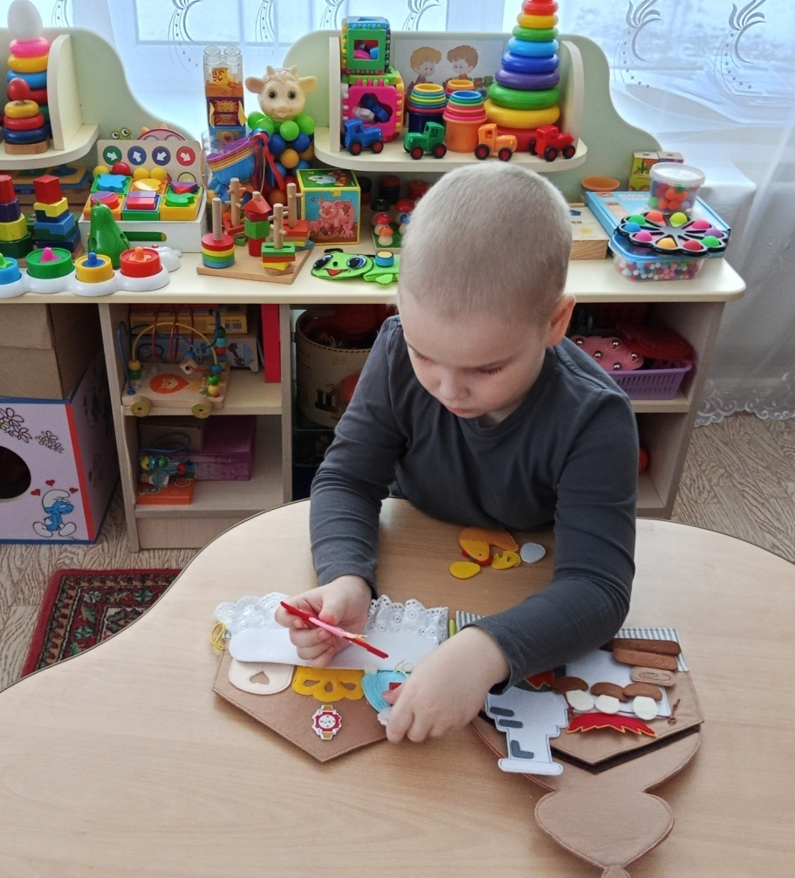
Игра «Кто лишний?»

Slide 15
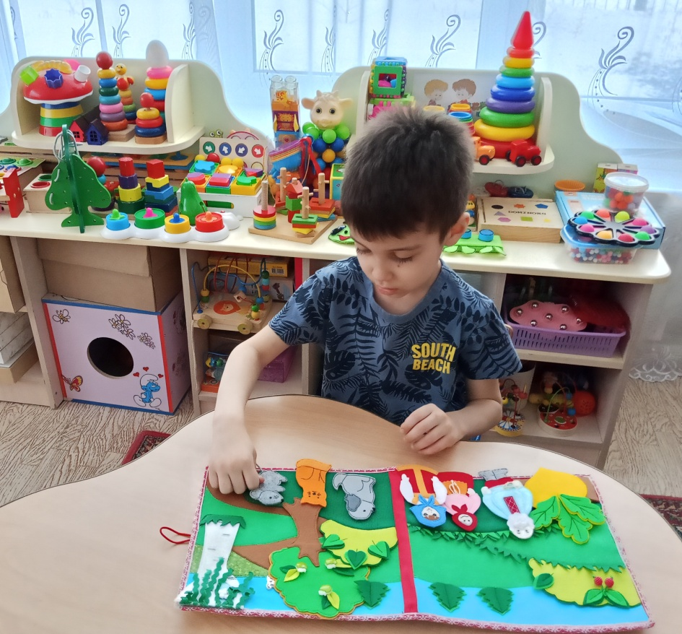
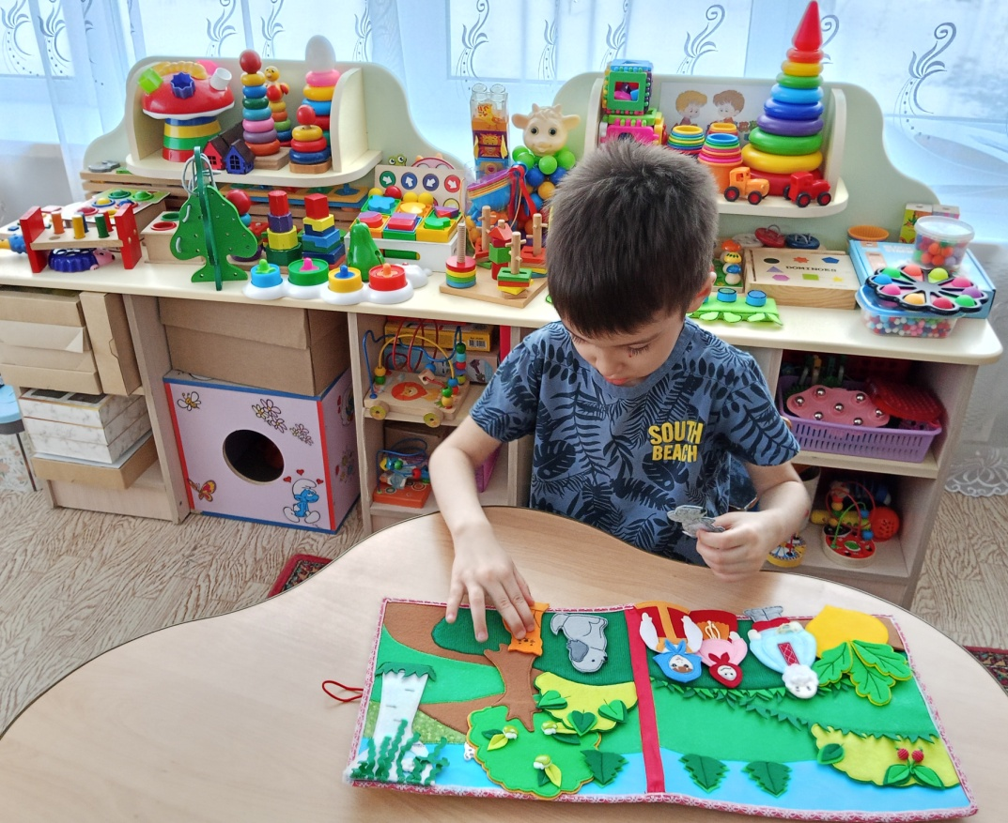
Игра «Что сначала, что потом?»

Slide 16
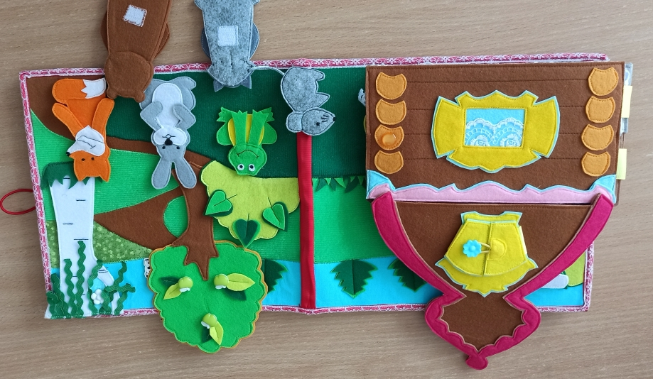
СПАСИБО ЗА ВНИМАНИЕ

